Slide 1
Ročníková práce
Štěpán Žďánský

Slide 2
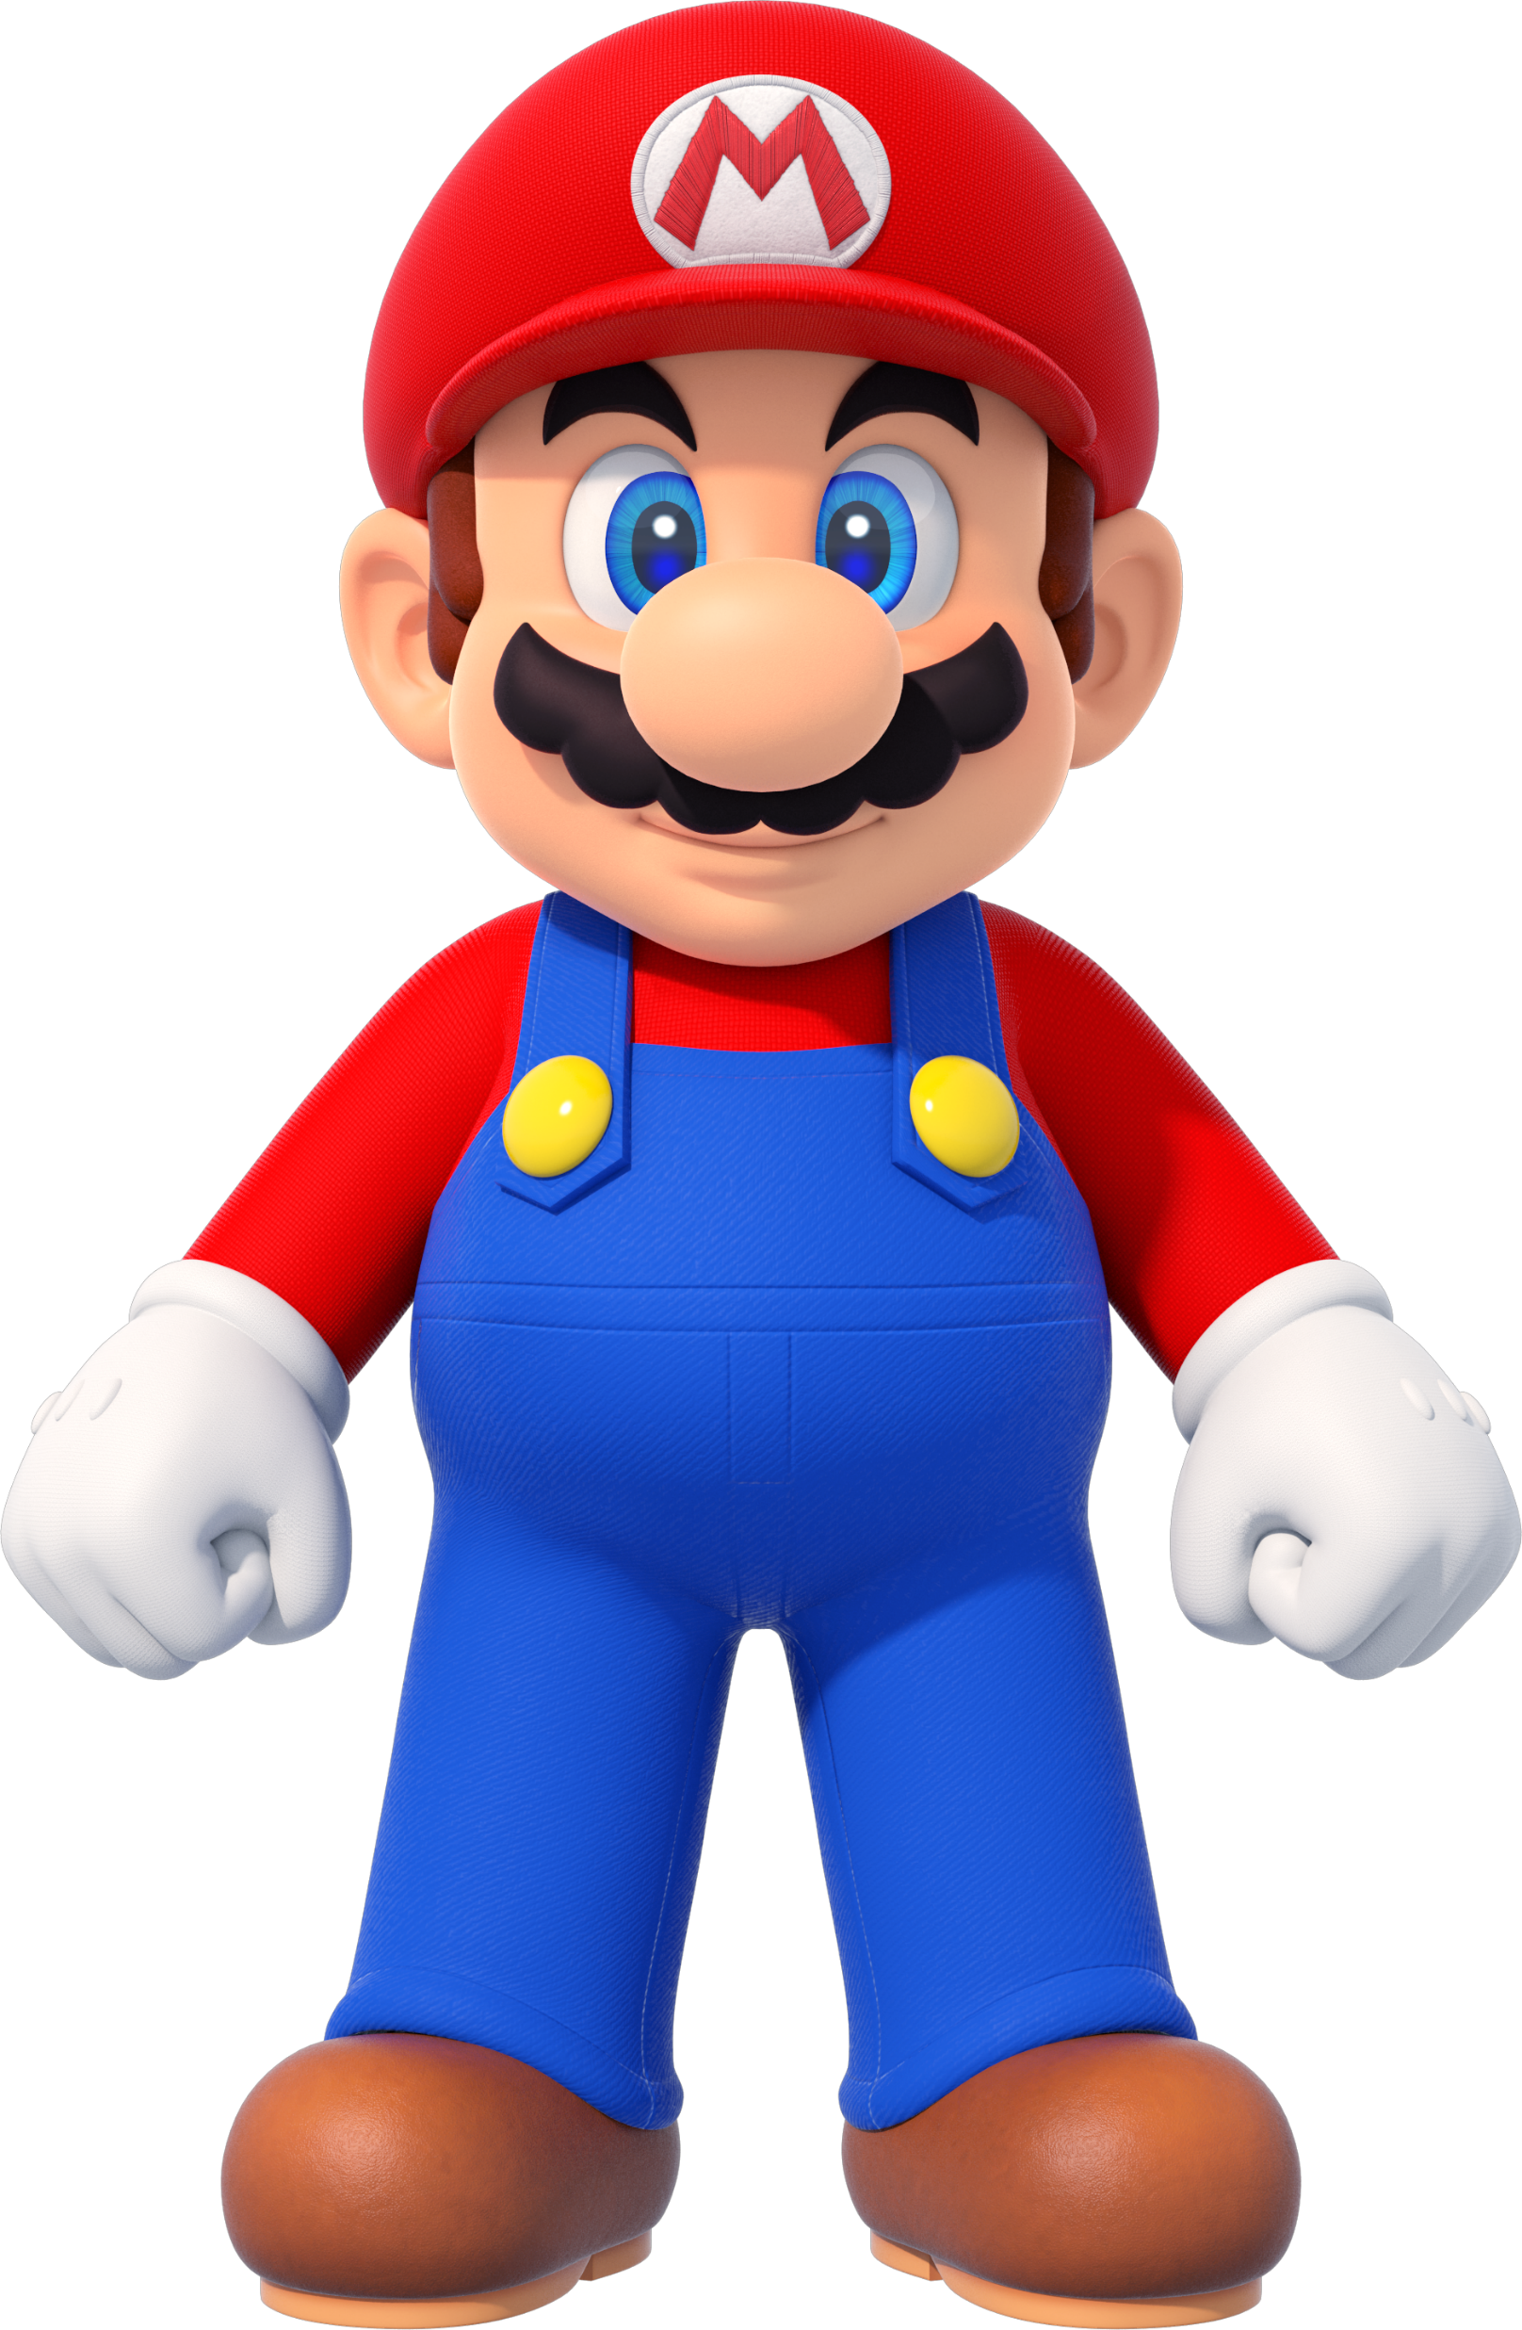
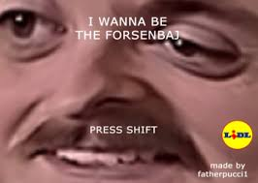
Úvod
https://delicious-fruit.com/ratings/game_details.php?id=19936
https://mario.nintendo.com
Notes:
2d platformová hra, Inspirovaná graficky nebo mechanikami, cíl hry

Slide 3
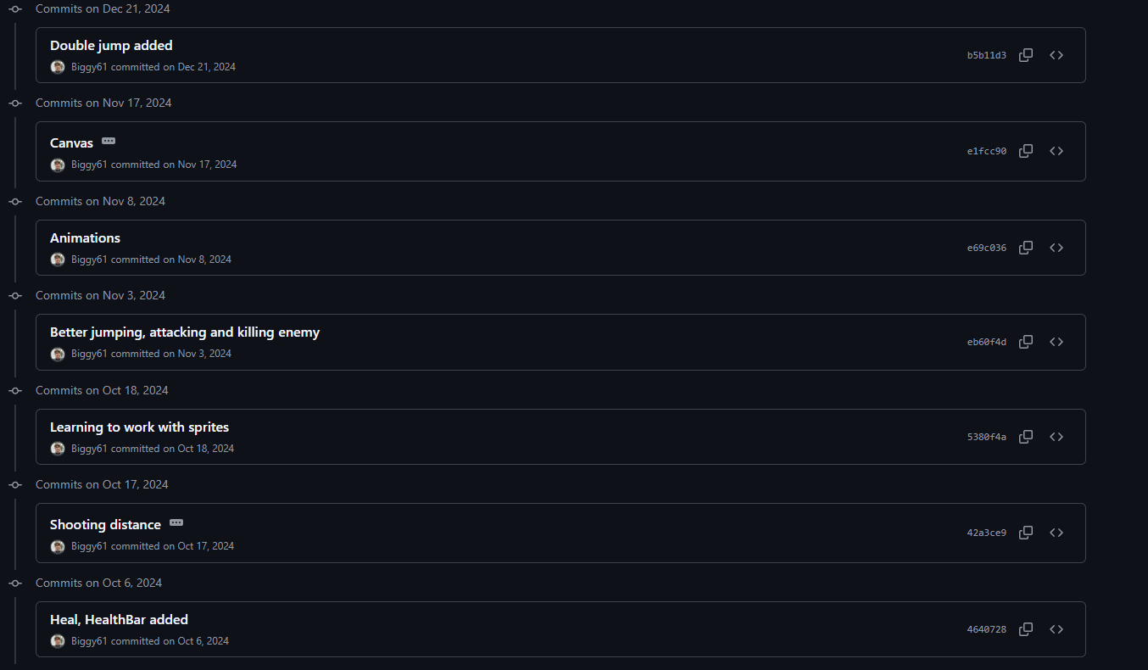
Vývoj
Notes:
Cely projekt je na platforme Github, kde lze videt jak byl projekt průbežne vylepšován

Slide 4



Technologie
https://www.jetbrains.com/rider/
https://www.aseprite.org
https://unity.com
Notes:
Unity poprvé, vybrano protože c# o hodinach to stejne rider, aseprite – program specializovaný na pixelovou grafiku, předchozí zkušenosti

Slide 5
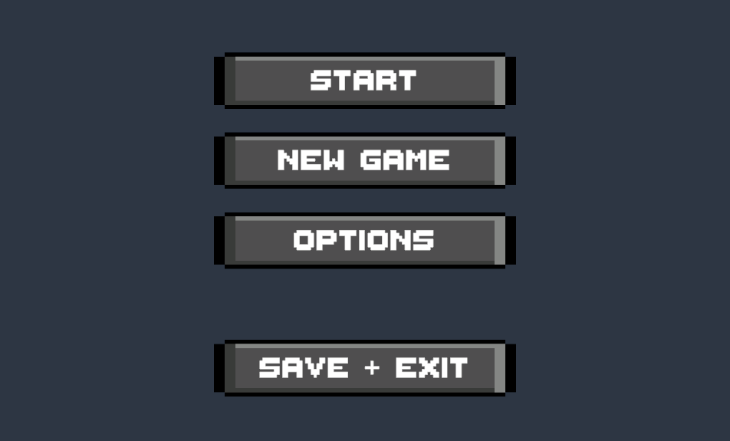
Úvodní stránka

Slide 6
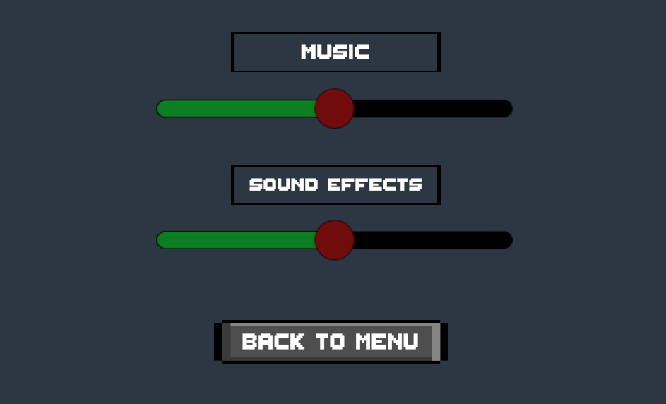
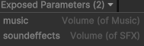
Hudba
Notes:
Nevěděl jsem jak ukládat hlasitost, ale po hledání jsem zjistil že existuje AudioMixer který má veřejné parametry hlasitosti s kterými se poté lehčeji pracuje

Slide 7
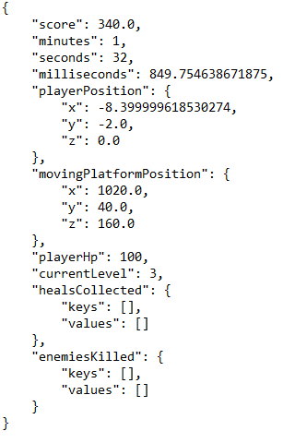
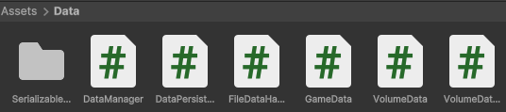
Ukládání a načítání
Path.Combine(Application.persistentDataPath, fileName)
C:/Users/Uživatel/AppData/LocalLow/JménoVývojáře/Názevhry
Notes:
Podle youtube videi, tady můžete videt potrebne scripty. Hlasitosti a herní data se ukládají do separátních souboru, protože kdyby jste si chteli vymazat postup tlačítkem new game tak by jste smazali i nastavení hlasitosti a tohle mi prislo jako nejjednodusi reseni problemu. GameData a VolumeData inicializuji, Persistence soubory jsou interfacy a jsou v nem funkce na ukladani a nacitani, které jsou ve scriptu každého objektu ktery něco uklada a nacita, v kazde scene nachazi objekt s DataManager ten najde vsechny objekty ktere pouzivaji funkce z interface a pride je do listu a pote vola funkce pro kazdy object, ukladani a nahravani, a to I pri meneni sceny. Data se ukladaji do lokálního souboru podle funkce App.datapath a to Path.Combine zkombinuje s nazvem souboru

Slide 8

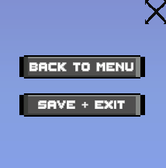


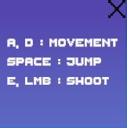

Uživatelské rozhraní
Notes:
Čas je přidát z toho důvodu aby hráč mohl tu hru jednoduše speedrunovat což je způsob hraní videohry s účelem dokončit ji v co nejkratším možném čase. F1 pro menu s ovladanim. ESCAPE pro menu

Slide 9
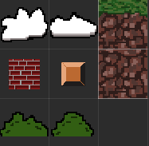
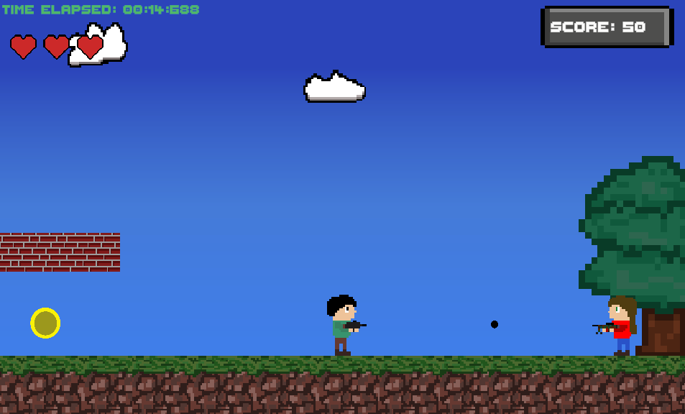
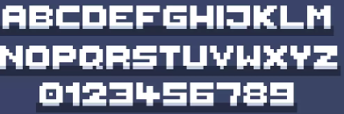
Grafika
Notes:
Font – Thaleah, tile mapa – cela hra rozdelena na grid a do kazde casti jde něco namalovat, paleta obrázku z aseprite

Slide 10

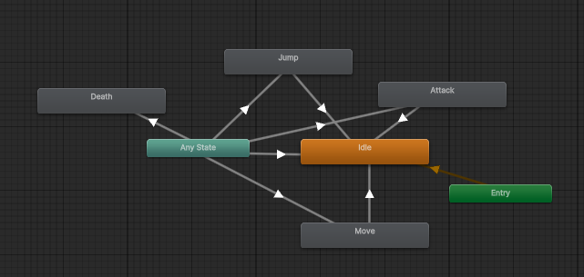
Animace
animator.SetTrigger("Move");
Notes:
Kazda vec co ma animaci pouziva animator. Napr tady hrac je 1 velky obrazek, rozdeleny pomoci unity sprite editor, tyto casti jsou pote serazeny do tzv. Animation clipu jako behani, utok… jednotlive clipy se spousti podle Triggeru neboli spoustecu v kodu, napr kdyz se hrac hybe tak se zaktivuje spoustec Move a spusti se animace pohybu

Slide 11
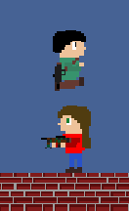

Nepřátelé
Notes:
Strileji v intervalech pokud uvidi, jinak chodi. Nejefektivnejsi zabiti skokem inspirovano mariem

Slide 12

Pasti
Notes:
Nejsmrtelnejsi vec na kterou muze hrac narazit. Staticke a pohyblive. Pohyblive maji sensor ktery lze detekovat ale ne znicit

Slide 13
Závěr
Děkuji za pozornost

